Slide 1
6주차 결과보고서
분반 : 타
학번 : 20160428
이름 : 김동현
실험일 : 4월 14일

Slide 2
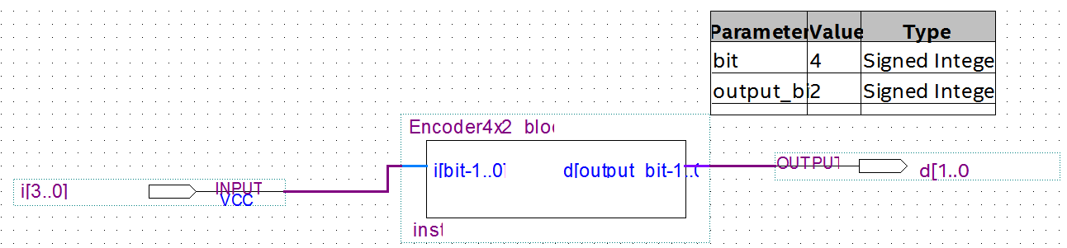
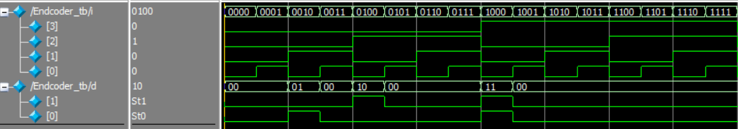
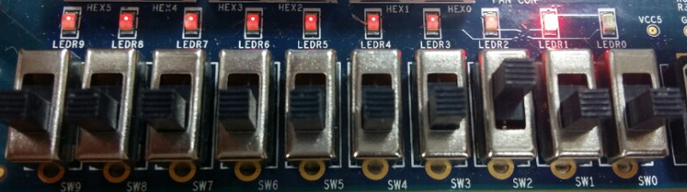
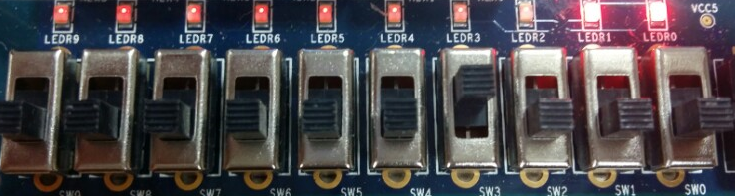
실험 1 : 4x2 Encoder
Block diagram
파형
i3 : 0, i2: 1, i1 : 0, i0 : 0
d1 : 1, d0 : 0
i3 : 1, i2: 0, i1 : 0, i0 : 0
d1 : 1, d0 : 1

Slide 3
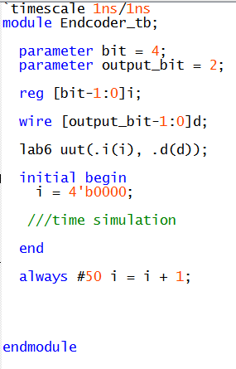
실험 1 : 4x2 Encoder(Con’d)
input |  |  |  | output
i3 | i2 | i1 | i0 | d1 | D0
0 | 0 | 0 | 1 | 0 | 0
0 | 0 | 1 | 0 | 0 | 1
0 | 1 | 0 | 0 | 1 | 0
1 | 0 | 0 | 0 | 1 | 1
진리표
Input의 들어온 값을 2진법으로 변환하여 output에 출력을 해준다
ex) 0001 -> 00(2)
0100 -> 10(2)
Test Bench

Slide 4
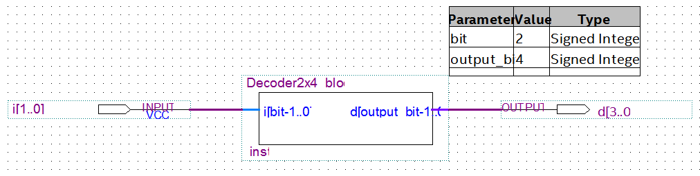
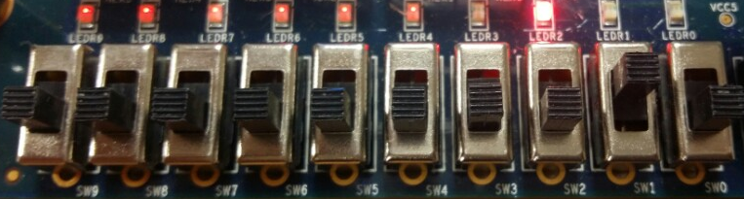
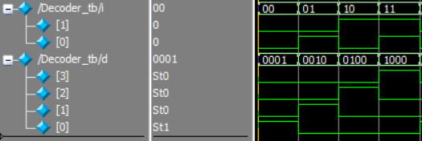
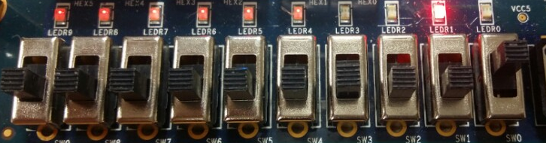
실험 2 : 2x4 decoder
Block diagram
파형
I[1] : 1, I[0] : 0
D[3] : 0 ,D[2] : 1, D[1] : 0, D[0] : 0
I[1] : 0, I[0] : 1
D[3] : 0 ,D[2] : 0, D[1] : 1, D[0] : 0

Slide 5
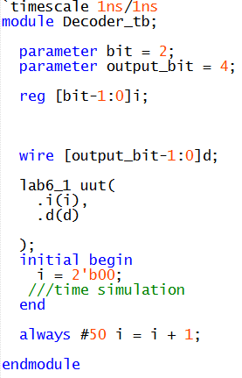
실험 2 : 2x4 decoder(Con’d)
input |  | output
i1 | i0 | d3 | d2 | d1 | d0
0 | 0 | 0 | 0 | 0 | 1
0 | 1 | 0 | 0 | 1 | 0
1 | 0 | 0 | 1 | 0 | 0
1 | 1 | 1 | 0 | 0 | 0
진리표
Encoder과 반대로 Input의 들어온 2진수 값을 led의 값에 맞게 변환하여 출력하여 준다
Ex) 01(2) -> 0010
10(2) -> 0100
Test Bench

Slide 6
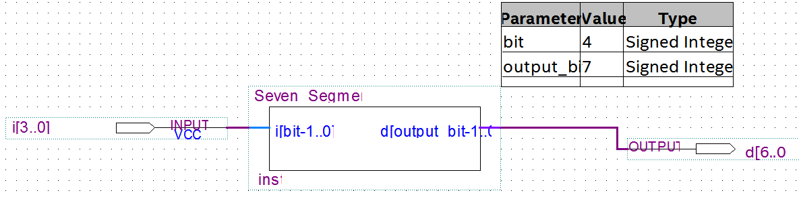
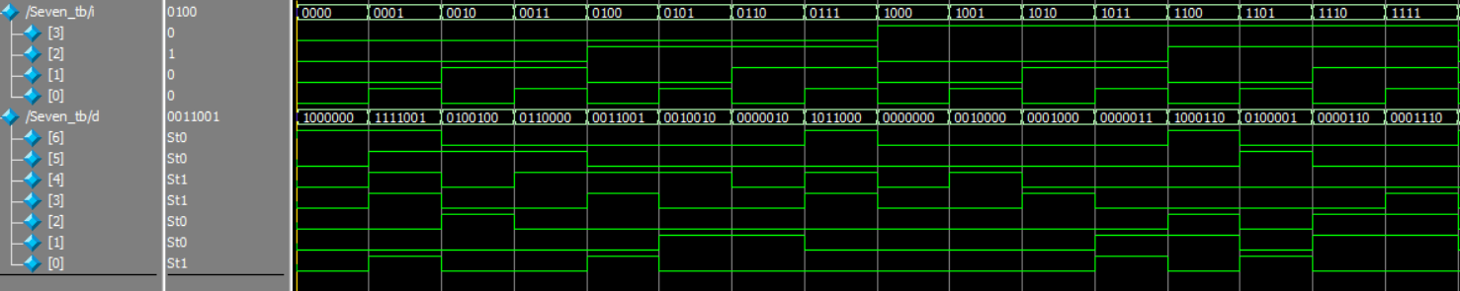
실험 3 : 7-segment
Block diagram
파형

Slide 7
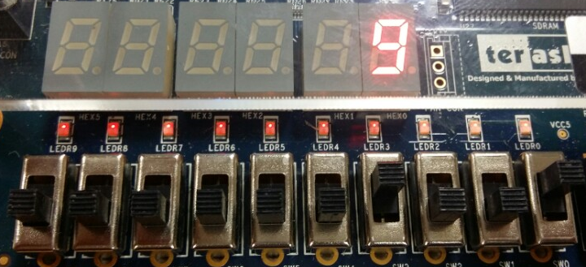
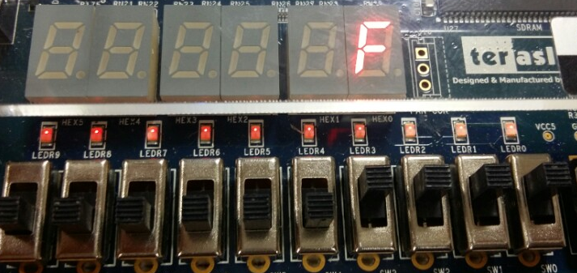
실험 3 : 7-segment(Con’d)
FPGA 구동
결과값
 | Input |  |  |  | Output
 | I3 | I2 | I1 | I0 | D6 | D5 | D4 | D3 | D2 | D1 | D0
0 | 0 | 0 | 0 | 0 | 0 | 1 | 1 | 1 | 1 | 1 | 1
1 | 0 | 0 | 0 | 1 | 0 | 0 | 0 | 0 | 1 | 1 | 0
2 | 0 | 0 | 1 | 0 | 1 | 0 | 1 | 1 | 0 | 1 | 1
3 | 0 | 0 | 1 | 1 | 1 | 0 | 0 | 1 | 1 | 1 | 1
4 | 0 | 1 | 0 | 0 | 1 | 1 | 0 | 0 | 1 | 1 | 0
5 | 0 | 1 | 0 | 1 | 1 | 1 | 0 | 1 | 1 | 0 | 1
6 | 0 | 1 | 1 | 0 | 1 | 1 | 1 | 1 | 1 | 0 | 1
7 | 0 | 1 | 1 | 1 | 0 | 1 | 0 | 0 | 1 | 1 | 1
8 | 1 | 0 | 0 | 0 | 1 | 1 | 1 | 1 | 1 | 1 | 1
9 | 1 | 0 | 0 | 1 | 1 | 1 | 0 | 1 | 1 | 1 | 1
A | 1 | 0 | 1 | 0 | 1 | 1 | 1 | 0 | 1 | 1 | 1
B | 1 | 0 | 1 | 1 | 1 | 1 | 1 | 1 | 1 | 0 | 0
C | 1 | 1 | 0 | 0 | 1 | 0 | 1 | 1 | 0 | 0 | 0
D | 1 | 1 | 0 | 1 | 1 | 0 | 1 | 1 | 1 | 1 | 0
E | 1 | 1 | 1 | 0 | 1 | 1 | 1 | 1 | 0 | 0 | 1
F | 1 | 1 | 1 | 1 | 1 | 1 | 1 | 0 | 0 | 0 | 1
i3 : 1, i2 : 0, i1 : 0, i0 :1
1001(2) -> 9(16)
i3 : 1, i2 : 1, i1 : 1, i0 :1
1111(2) -> f(16)

Slide 8
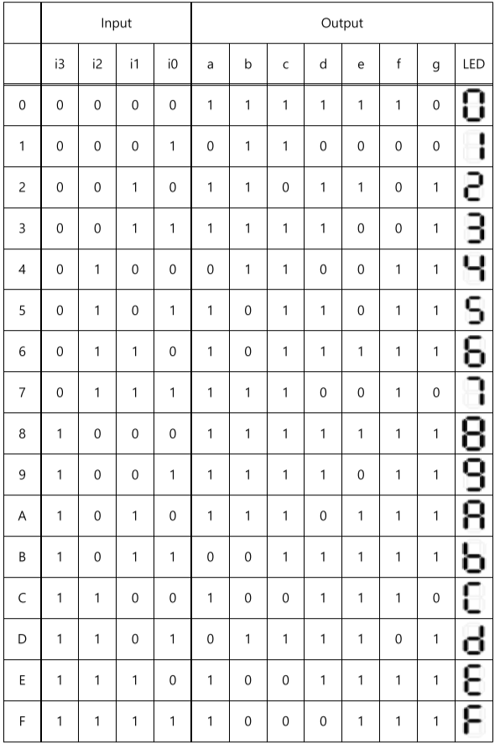
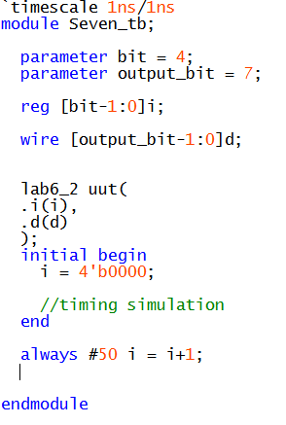
실험 3 : 7-segment(Con’d)
Test Bench
7개의 LED를 제어하여 입력 받은 0~F값 중
모양에 맞는 LED를 출력한다

Slide 9
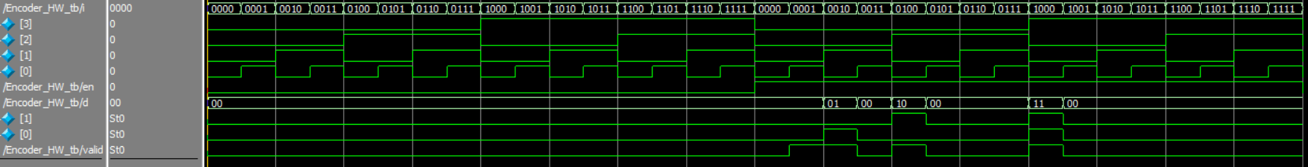
실험고찰 1. 4x1 Encoder
파형
Input |  |  |  |  | Output
i3 | i2 | i1 | i0 | en | val | d1 | d0
0 | 0 | 0 | 0 | 0 | 0 | 0 | 0
0 | 0 | 0 | 1 | 0 | 0 | 0 | 0
0 | 0 | 1 | 0 | 0 | 0 | 0 | 0
0 | 0 | 1 | 1 | 0 | 0 | 0 | 0
0 | 1 | 0 | 0 | 0 | 0 | 0 | 0
0 | 1 | 0 | 1 | 0 | 0 | 0 | 0
0 | 1 | 1 | 0 | 0 | 0 | 0 | 0
0 | 1 | 1 | 1 | 0 | 0 | 0 | 0
1 | 0 | 0 | 0 | 0 | 0 | 0 | 0
0 | 0 | 0 | 0 | 1 | 0 | 0 | 0
0 | 0 | 0 | 1 | 1 | 1 | 0 | 1
0 | 0 | 1 | 0 | 1 | 1 | 1 | 0
0 | 0 | 1 | 1 | 1 | 0 | 0 | 0
0 | 1 | 0 | 0 | 1 | 1 | 1 | 1
0 | 1 | 0 | 1 | 1 | 0 | 0 | 0
0 | 1 | 1 | 0 | 1 | 0 | 0 | 0
0 | 1 | 1 | 1 | 1 | 0 | 0 | 0
예비보고서를 encoder과 decoder의 기본적인 이론에 대해 알 수 있었고 이를 실험을 통해 확인해본 결과 서로 반대되는 성질을 가지고 있다는 것을 알게 되었다.
또한 7-seg는 7개의 led를 주어진 입력 값을 통해 원하는 숫자의 패턴에 맞는 led를 점등하여 작동함을 실험을 통해 확인해 볼 수 있었다.

Slide 10
7주차 예비보고서
분반 : 타
학번 : 20160428
이름 : 김동현
실험일 : 4/21

Slide 11
내용
관련이론
Latch는 2진 기억소자로, Clock 입력이 없는 비동기식 순서논리회로 소자이다. S-R Latch는 1bit를 저장 할 수 있다. Q와 Q`의 상태는 서로 보수상태가 되어야 정상상태가 된다. S와 R의 입력에 따라 0혹은 1이 저장되거나, 현재 값을 유지한다. 하지만 S와 R의 입력이 동시에 1이 되면 어떤 값이 저장될지 알 수 없다
D Latch는 S-R Latch에서 S와 R이 동시에 1이 들어가 값을 알 수 없게 되는 상황을 피 하기 위해 입력을 D하나만 이용하고 Not게이트를 이용해 항상 서로 다른 값이 입력되도록 만든 회로이다.
실험과정
프로젝트를 생성할 때 Setting에서 D latch파일을 추가한다.
DE10SOC보드에서 작동을 확인한다.
이와 같은 과정으로 D latch& D flipflop를 구동한다.

